Slide 1
华东师范大学
出版文献精品传播之探索与实践
2016年10月31日

Slide 2
华东师大档案馆机构设置
“三馆”合一

Slide 3
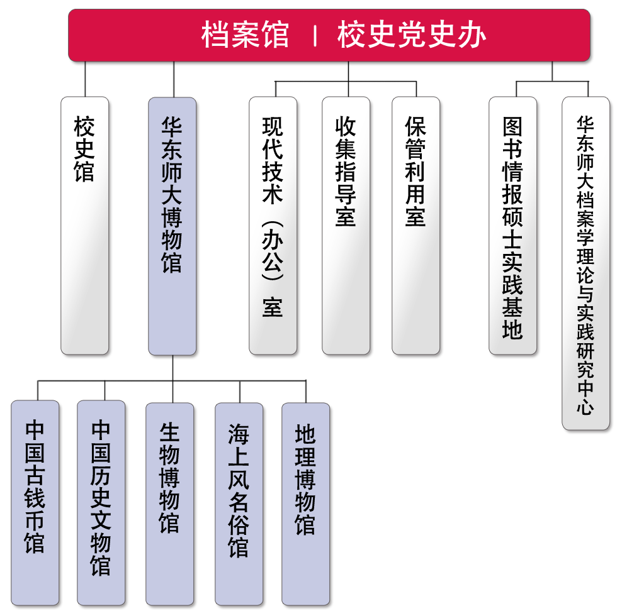
一｜华东师大档案馆结构：“三馆合一”

Slide 4
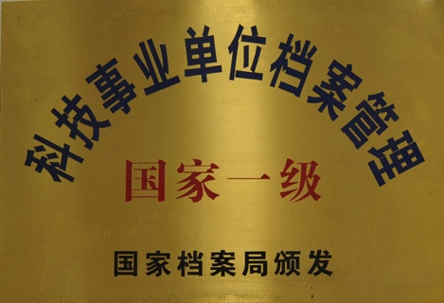

Slide 5
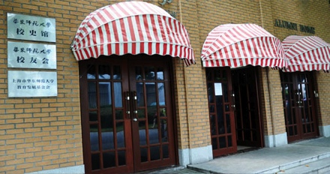
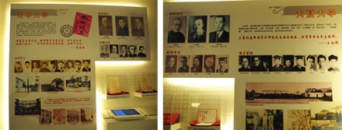
华东师范大学校史馆

Slide 6
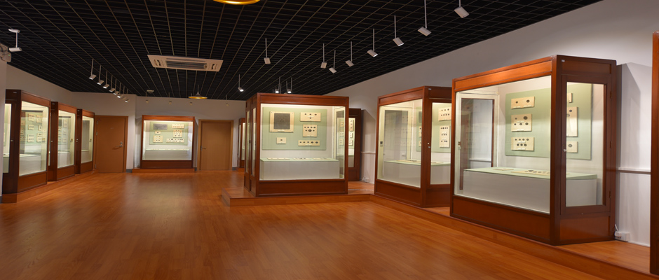
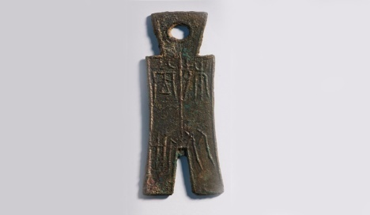
华东师范大学博物馆
1|中国古钱币馆

Slide 7
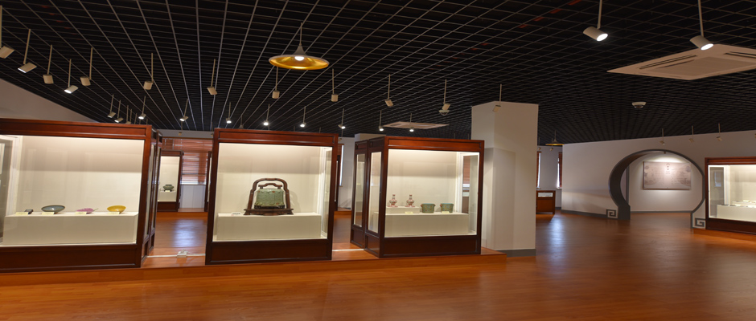
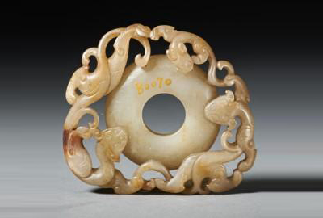
华东师范大学博物馆
夔龙玉珮
2| 历史博物馆

Slide 8
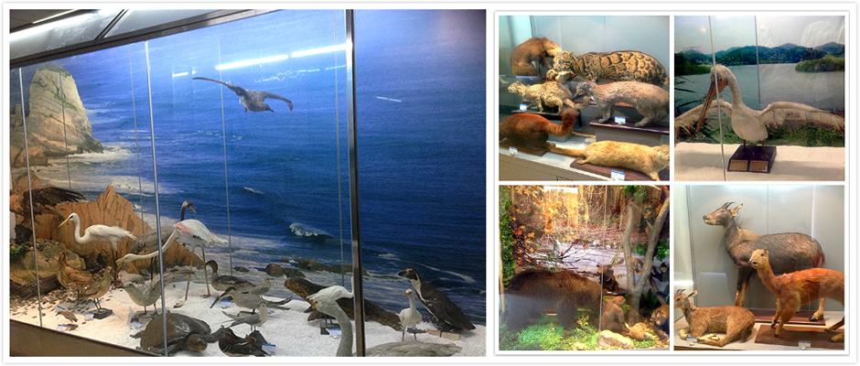
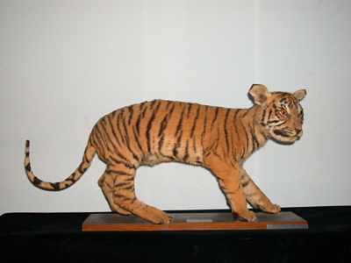
华东师范大学博物馆
3|生物博物馆

Slide 9
华东师范大学博物馆
4|地质矿石标本馆

Slide 10
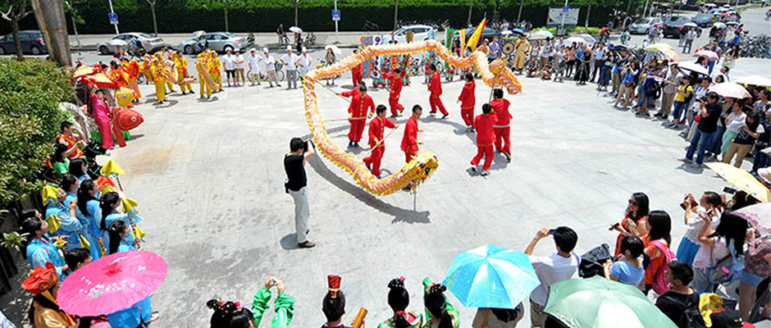
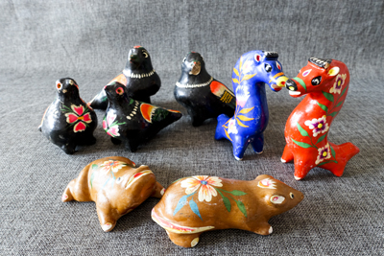
华东师范大学博物馆
河南浚县泥咕咕
5|海上风”民俗馆

Slide 11
二｜档案馆工作机制
学校档案工作委员会
上海市档案局
档案馆
机关档案员
院系档案员
直属单位
档案员
全馆15人，其中4人高级术职务，14人研究生学历。
档案工作人员100余人。

Slide 12
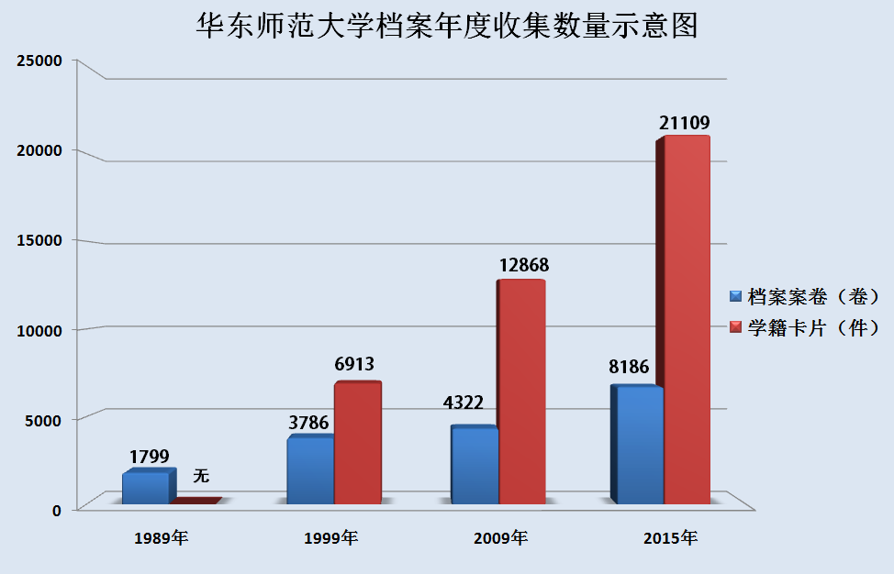
三|华东师大档案馆收/管/用
收
集
目前，档案馆大夏、光华、南林、上教等8个全宗，20万卷。各类学籍29万件；实物、声像、资料等6万余件/张。

Slide 13
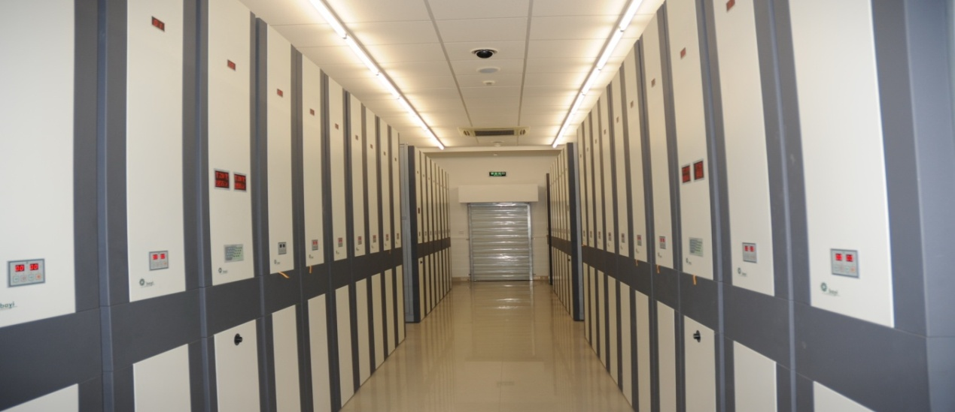
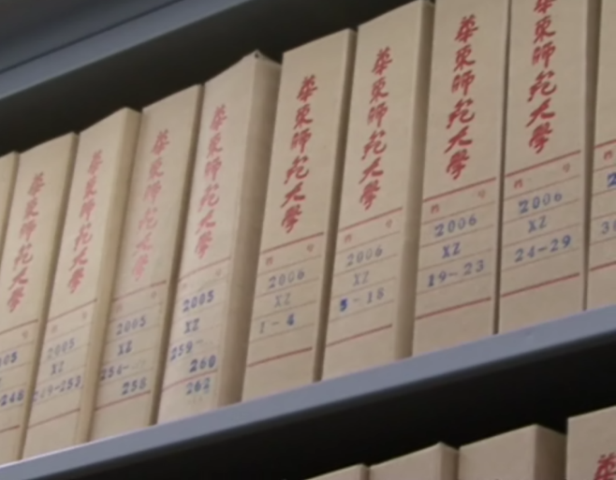
馆藏内容（14门类）
行政类 | 党群类 | 声像类 | 实物类 | 教学类 | 资料 | 人物类 | 财会类 | 设备类 | 外事类 | 科研类 | 出版类 | 研究生答辩材料 | 研究生论文 | 密级测绘地图

Slide 14
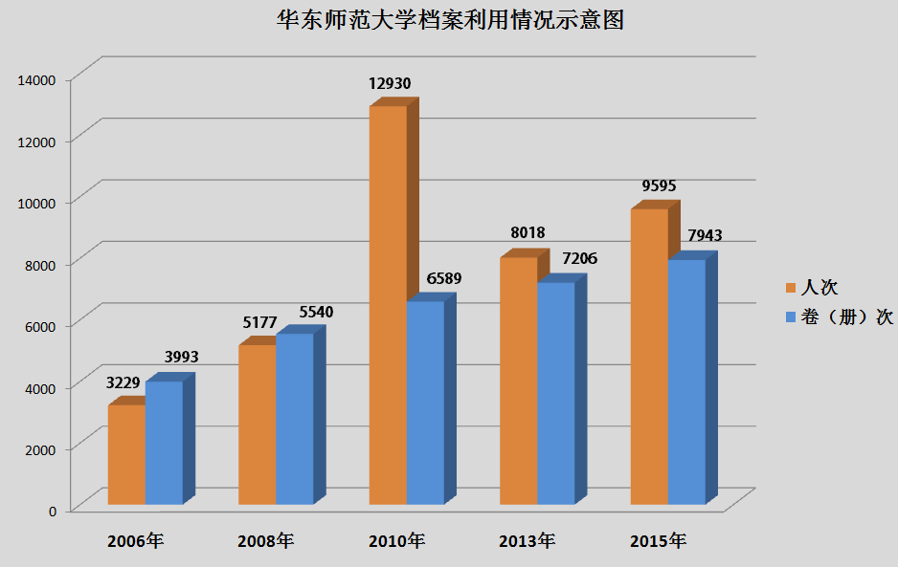
三|华东师大档案馆收/管/用
利
用

Slide 15
四｜华东师大档案馆信息化建设
1,影像数字信息化：引进SMG系统，建设“声像档案共建共享平台”。
2,纸质档案数字化：150万幅。
3,建立14个数据库：大夏、光华、华东师大OA系统文件全文等14个数据库。
4,管理利用信息化：查询、监控设置、门禁系统、自动报警系统、干粉灭火等。

Slide 16
三|华东师大档案馆收/管/用
华东师范大学档案馆全体同仁在汤涛馆长的带领下，通过以下三个方面：管理：实施“123工程”
1 即“流程再造”；
2 即“精细化管理”和“研究型团队”；
3 即“三大体系”：资源体系、利用体系和安全体系建设。
努力把档案馆努力建设成为现代化、高水平、开放性、研究型的大学档案馆。

Slide 18
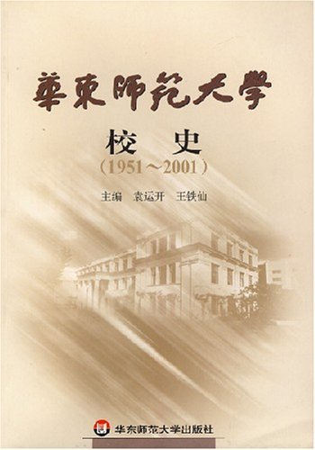
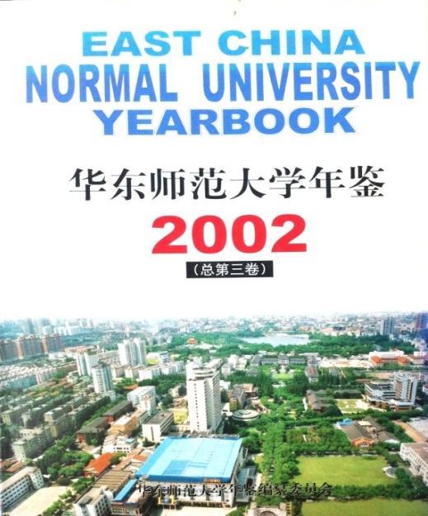
一|编纂校史和年鉴
《华东师范大学校史 （1951-2001）
《华东师范大学年鉴》（2000～ )
《华东师范大学党史大事记》 | 《上海教育学院党史大事记》
《共和国老一辈教育家传略》 | 《上海教育卫生发展60年》
《师范之师——怀念孟宪承》 | 《上海幼儿师范高等专科学校党史大事记》
《爱国奉献 创新求实》院士精神研究报告 《教育生涯录：张瑞琨》 | 《上海科教党委系统改革开放30年实录》 《施平文集》、《生涯的足迹：袁运开》等

Slide 19
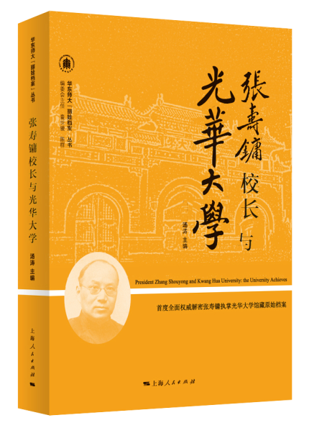
二|精品文献出版传播
出版档案精品，传播大学史
“丽娃档案”丛书重现前身大学
案例

Slide 20
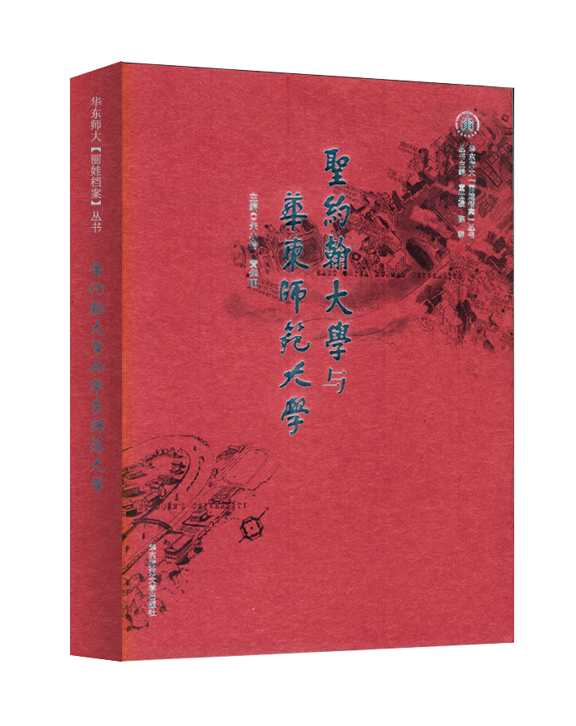
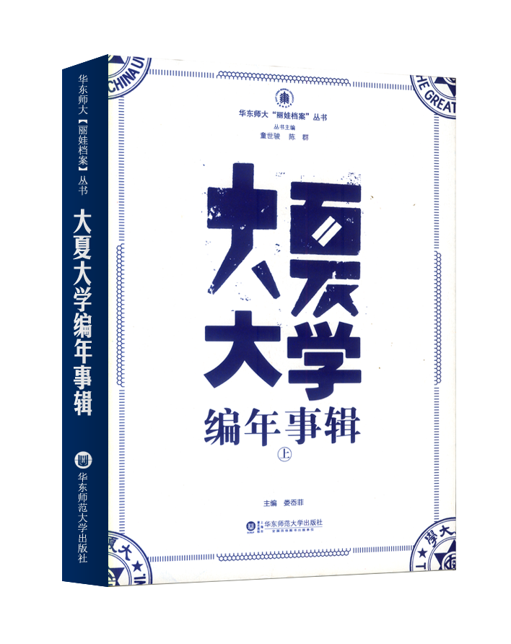
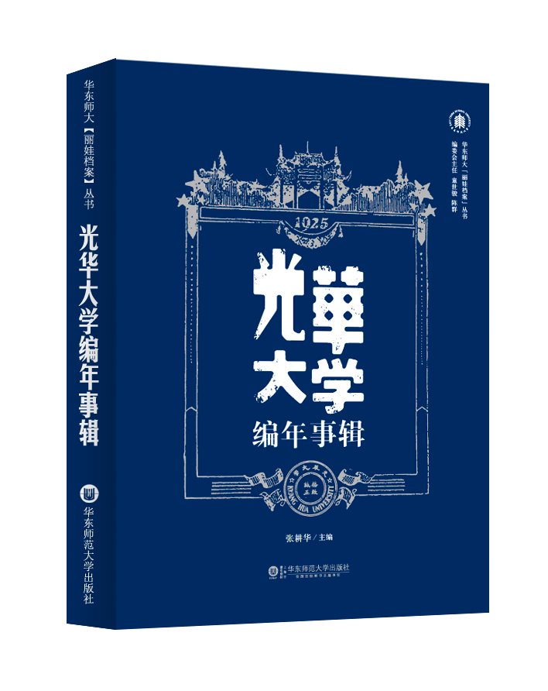
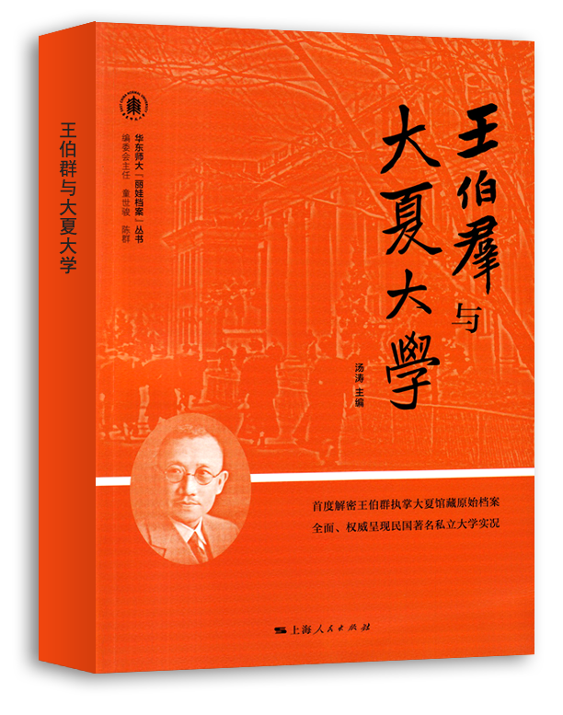
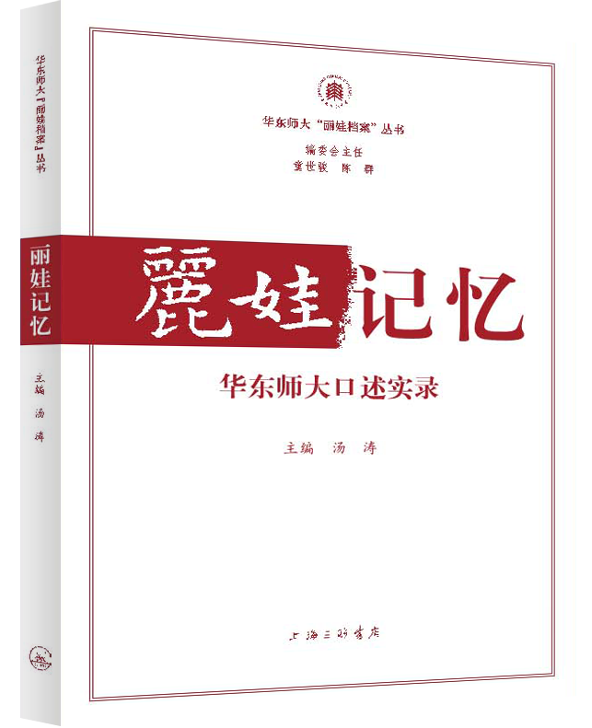
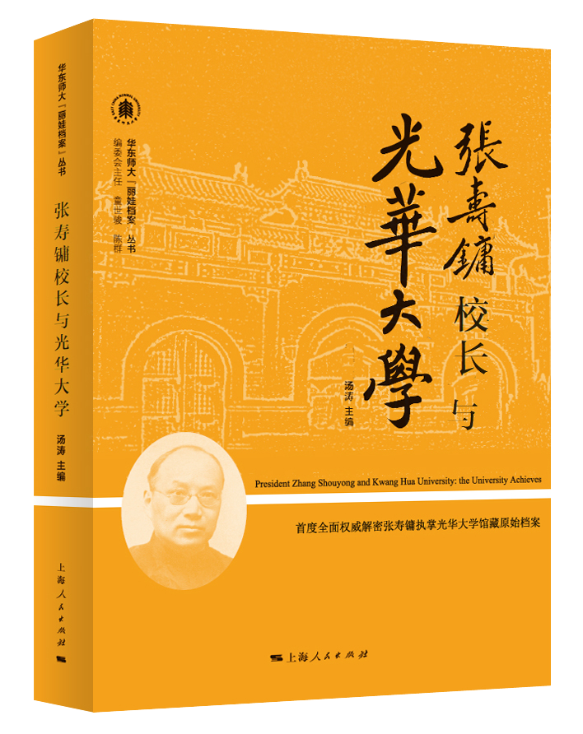
档案校史编撰成果显著
“丽娃档案”丛书12种，800多万字

Slide 21
三|精品文献出版，传播大学史
1｜大夏大学精品文献出版
东方哥伦比亚大学

Slide 22
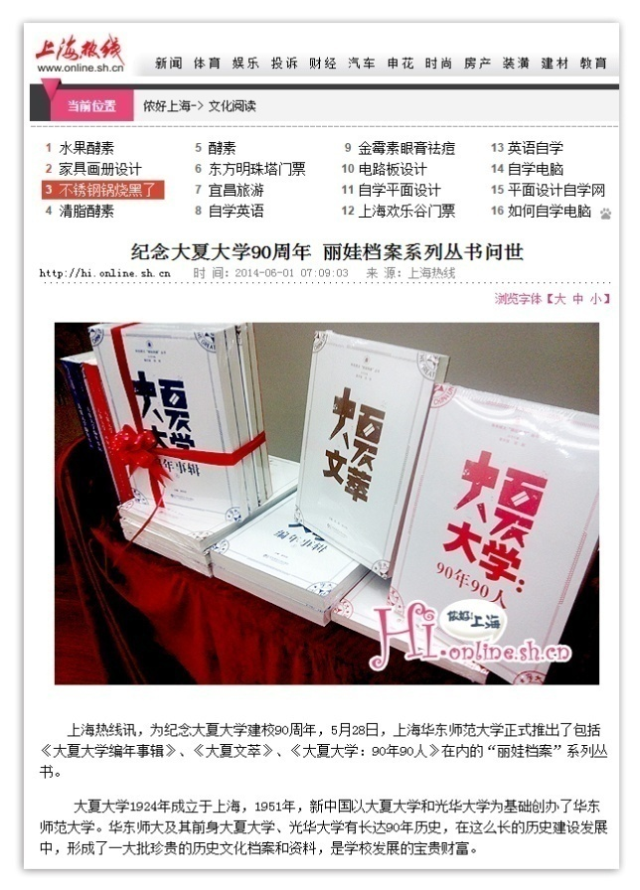
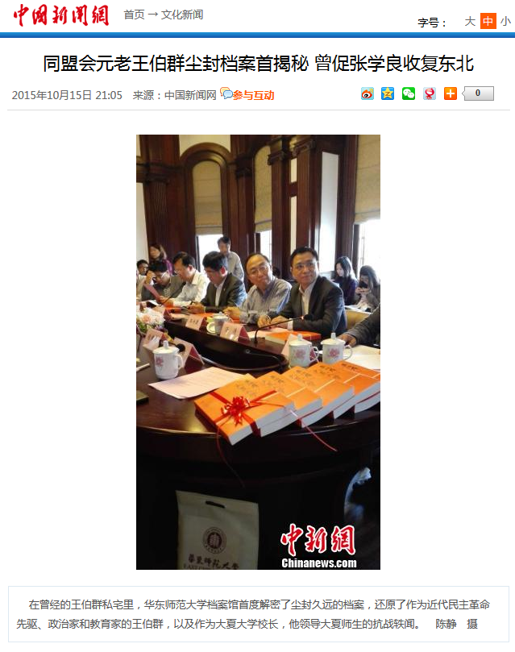
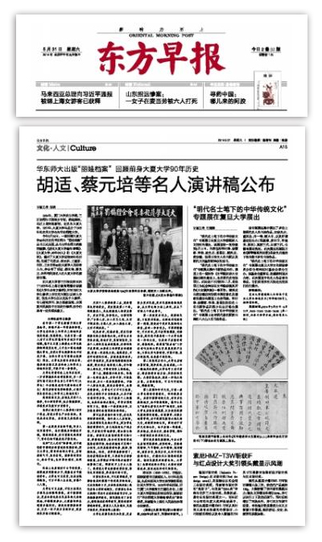
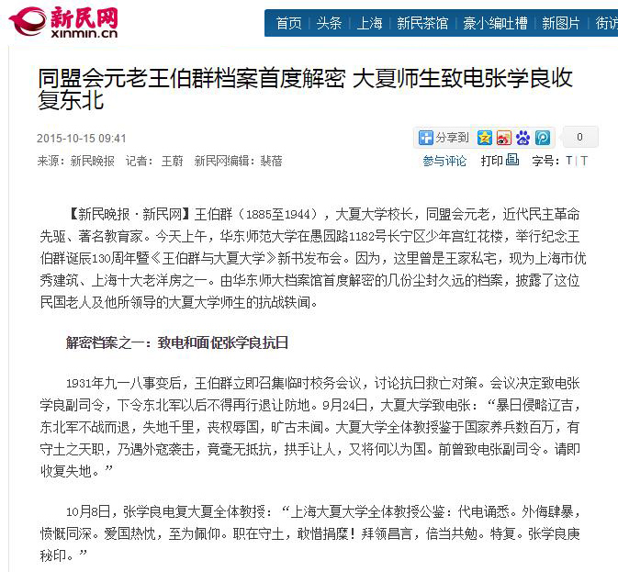
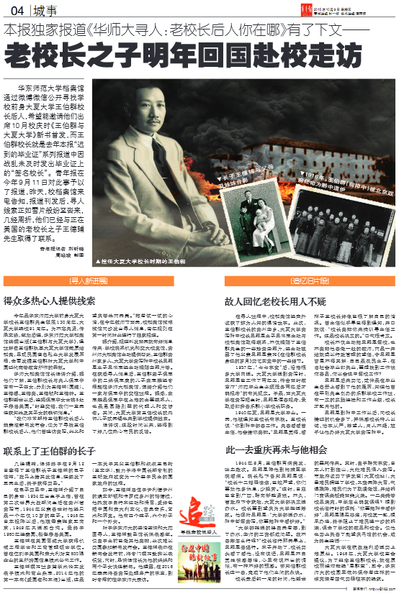
三|精品文献出版，传播大学史
1｜大夏大学精文献出版

Slide 23
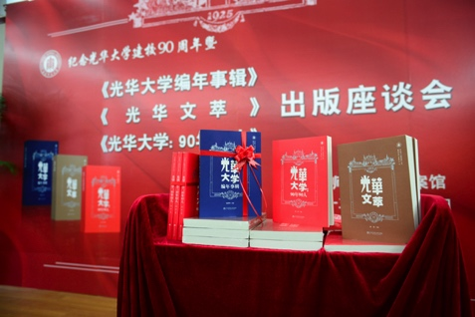
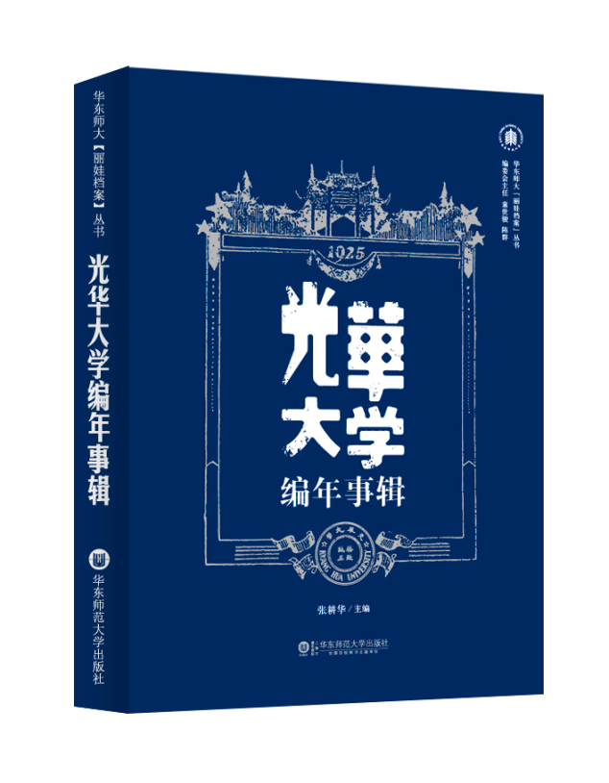
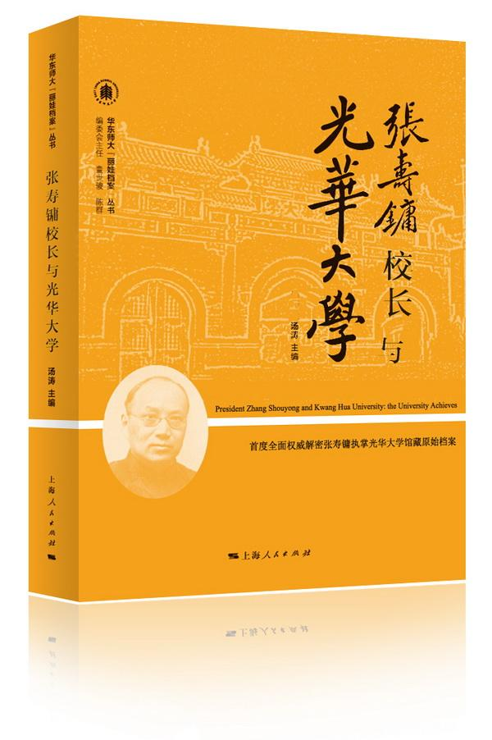
2｜光华大学精品文献出版
三| 精品文献出版，传播大学史
编撰出版《光华大学编年事辑》《光华文萃》《光华大学：90年90人》，总计140余万字。

Slide 24
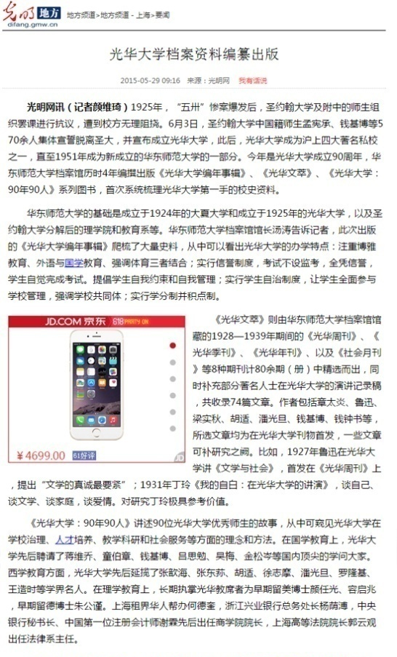
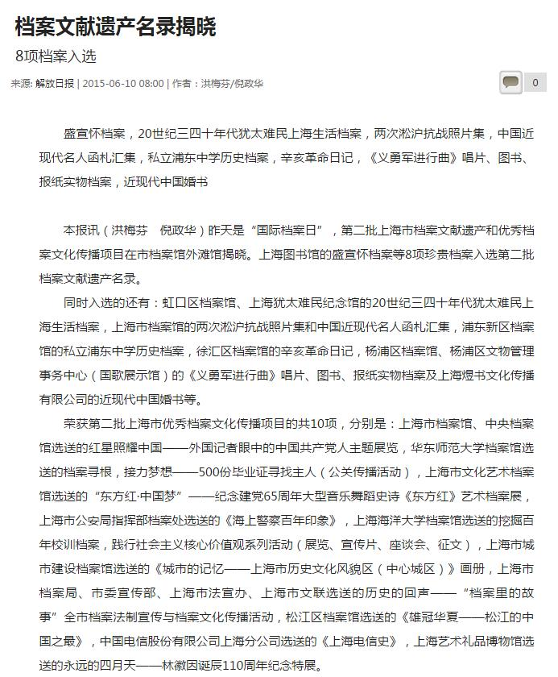
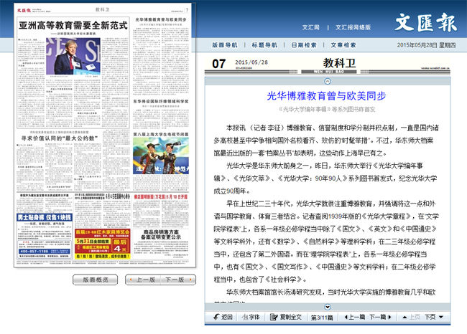
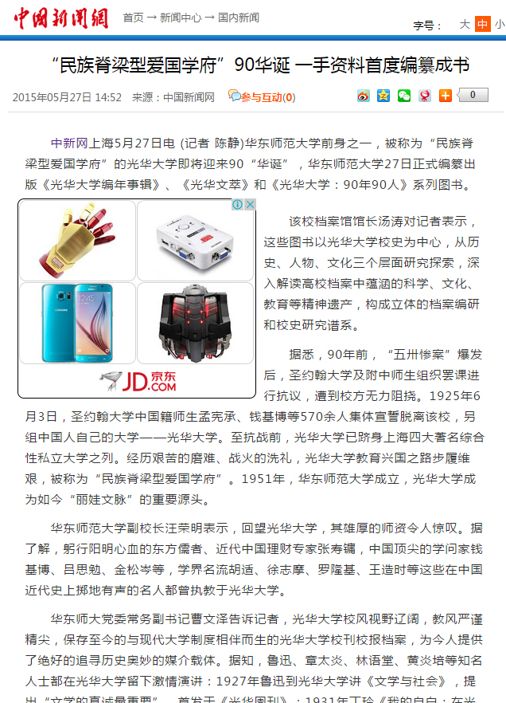
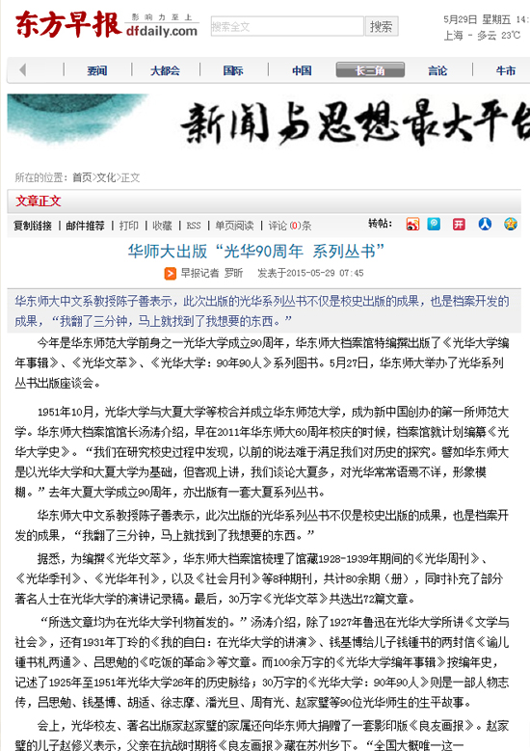
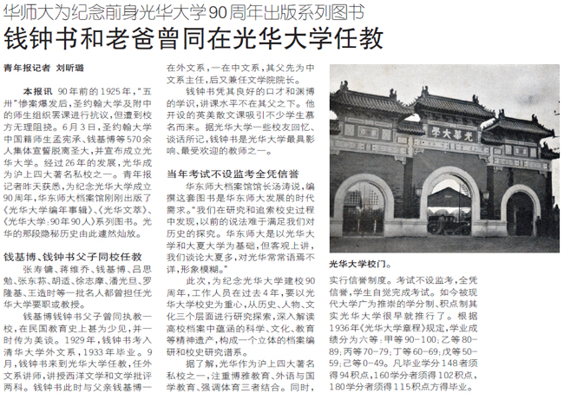
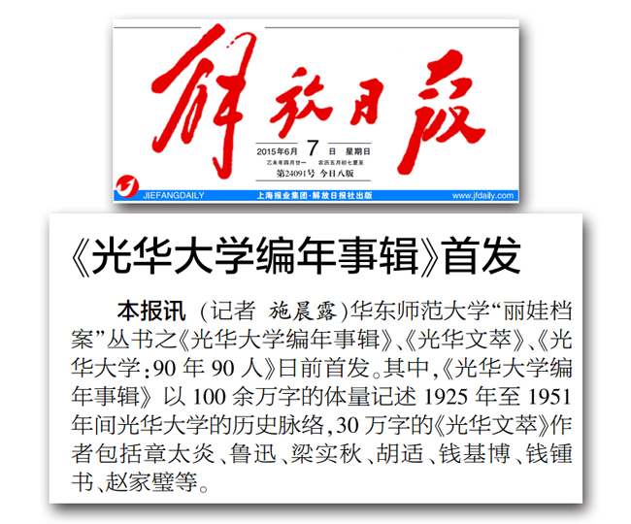
2｜光华大学精品系列出版
三|精品文献出版，传播大学史

Slide 25
3｜《丽娃记忆：华东师大口述实录》出版
三|精品文献出版，传播大学史
编撰出版《丽娃记忆：华东师大口述实录》，
举办新书发布会，得到校内外广泛关注。

Slide 26
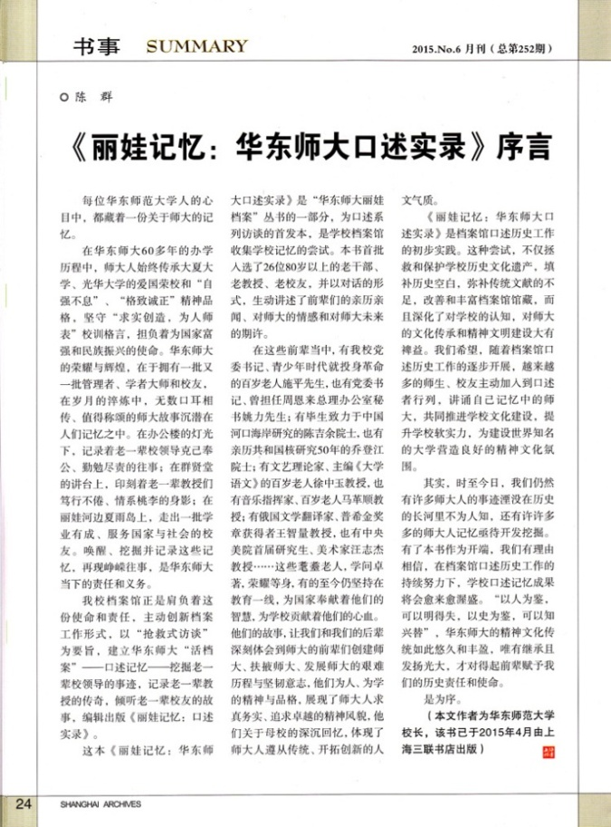
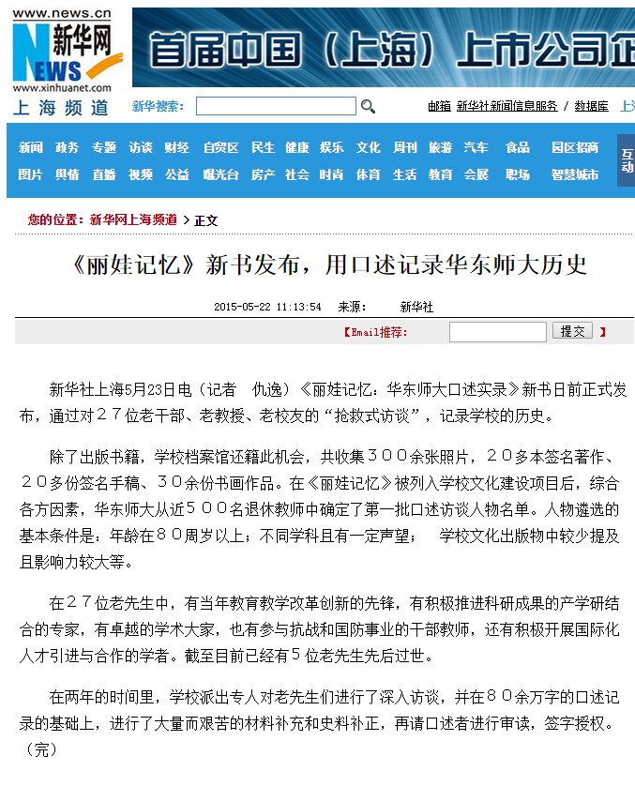
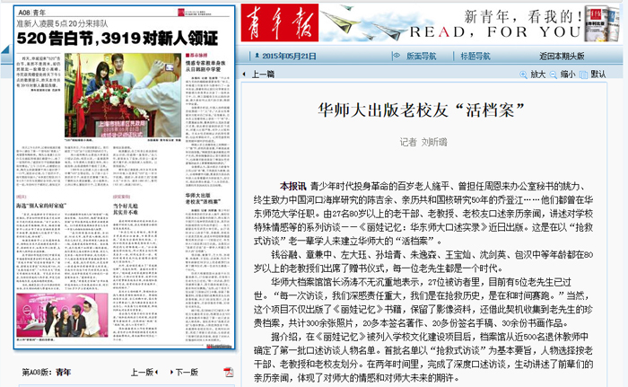
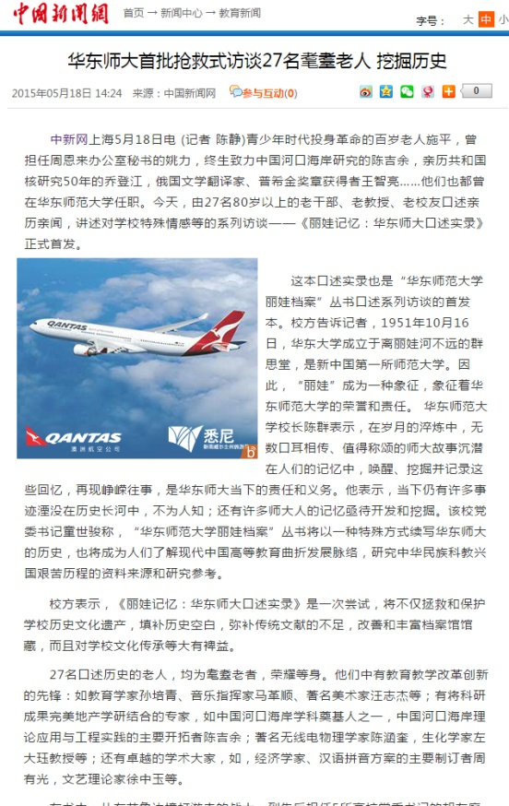
3｜《丽娃记忆：华东师大口述实录》媒体报道
三|精品文献出版，传播大学史

Slide 27
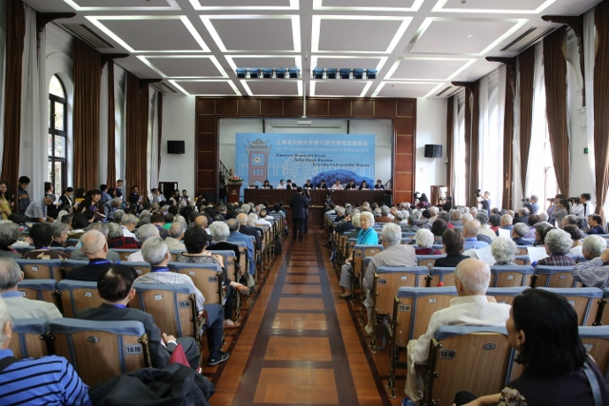
4 |《圣约翰大学与华东师范大学》出版
三|精品文献出版，传播大学史
编撰出版《圣约翰大学与华东师范大学》，首次全面还原圣约翰大学与华东师大传承关系。
在第十一届世界校友联谊会上，作为礼品赠送

Slide 28
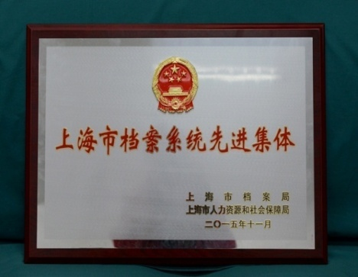
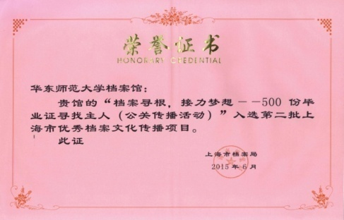
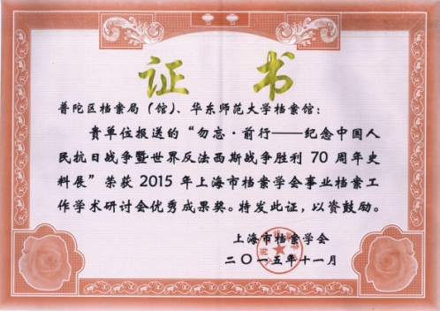
档案馆最近两年获得的市级荣誉
上海市档案系统先进集体（四年一次，连续两次）
入选上海市优秀档案文化传播项目（两年一次）
上海市档案学会授予的“优秀成果奖”
上海市档案局世界档案日优秀组织奖
汤涛获得上海教卫党委优秀党员称号
档案馆获得华东师大2015/16年度优秀（A级）单位

